Slide 1
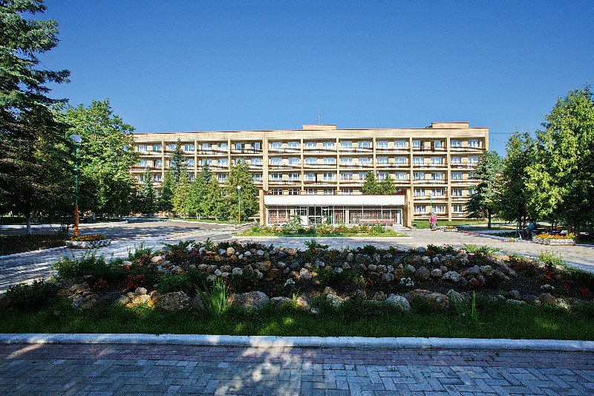
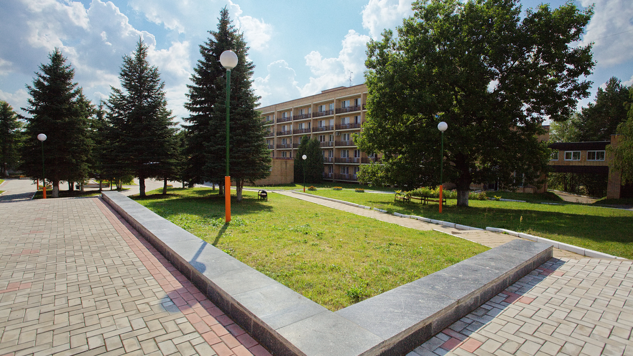
ALVAS TRAVEL

Slide 2
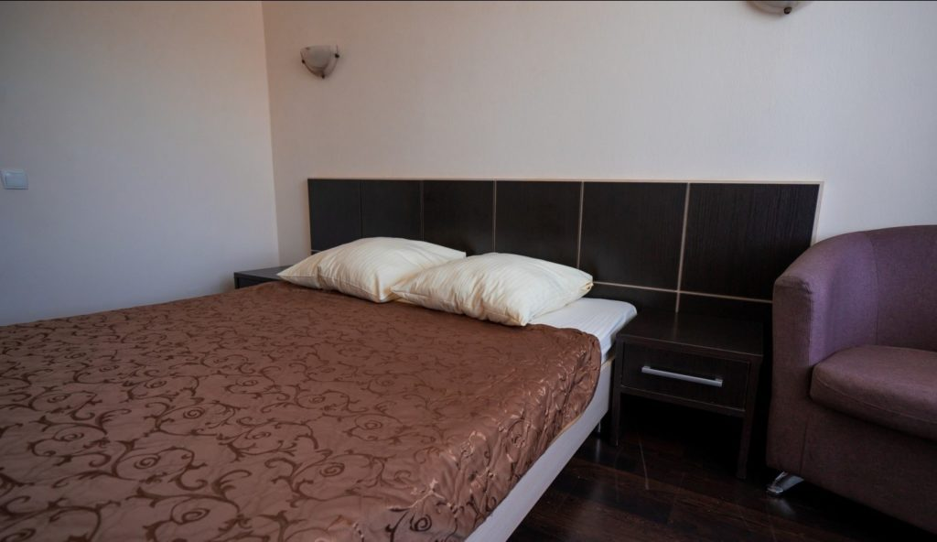
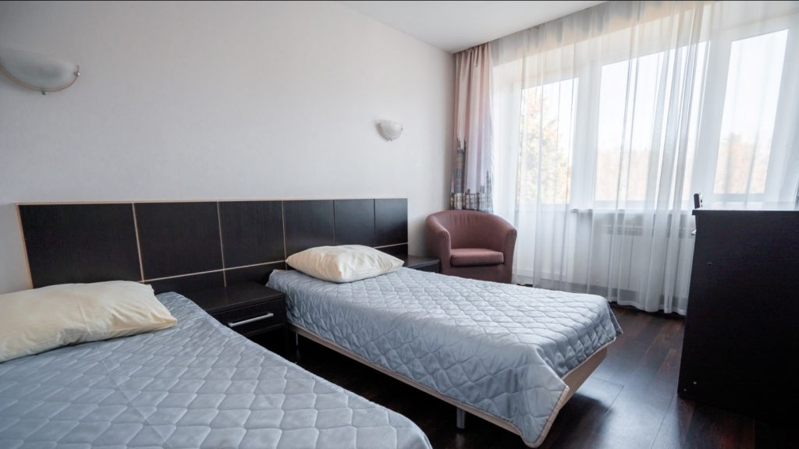
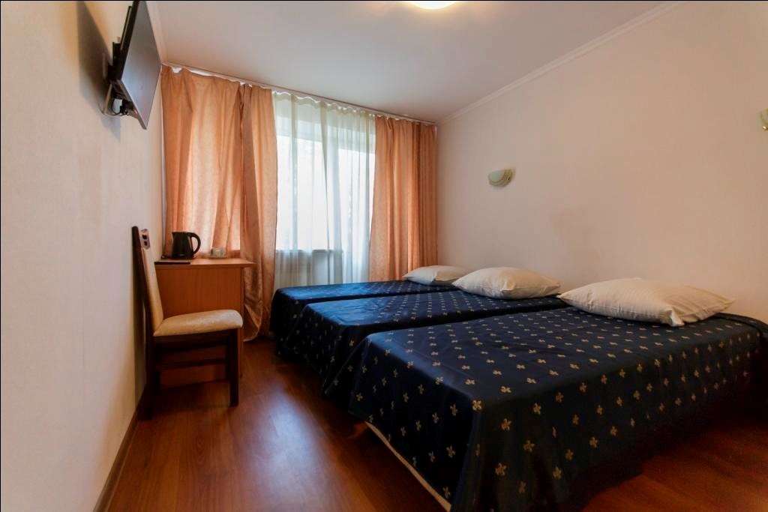
НОМЕРНОЙ ФОНД
Номер “Стандарт”
Уютный номер для размещения одного или двух человек (всего 60 номеров). На втором этаже жилого корпуса есть стандартные номера с тремя односпальными кроватями для размещения 3 гостей (всего 29 номеров). Площадь номера 15 кв.м.

Slide 3
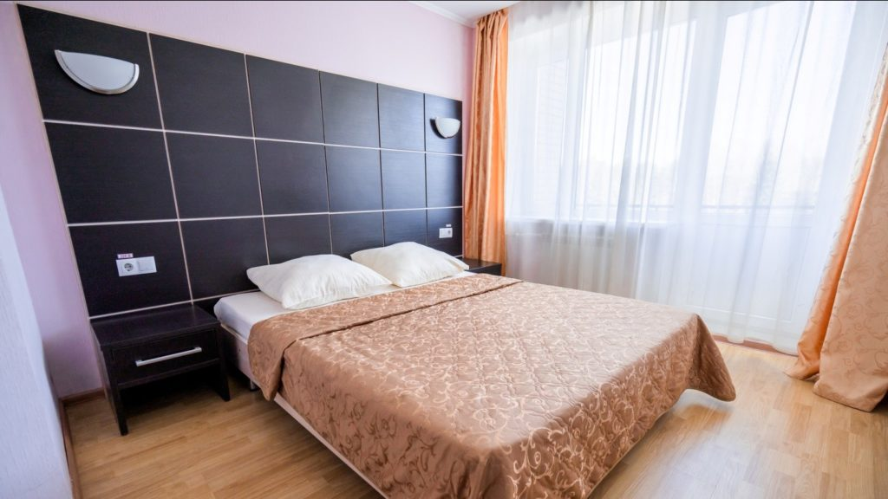
Номер “Люкс”
Комфортабельный двухкомнатный номер для семейного отдыха с гостиной и спальней. В номере есть двуспальная кровать (180х200), мягкая мебель для отдыха, телевизор, собственный уединенный балкон. Площадь номера 35 м2 .Всего номеров 18. Расположение – 1 - 4 этаж жилого корпуса.

Slide 4
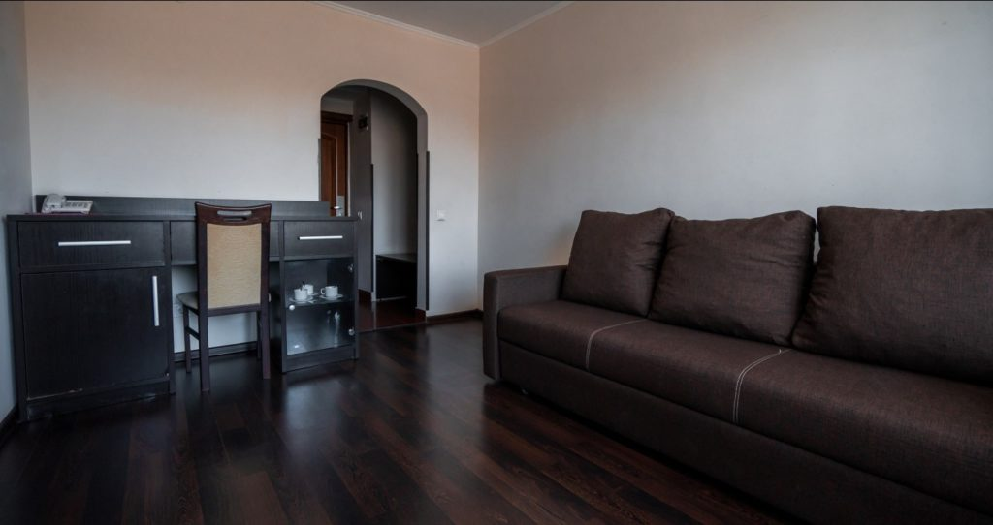
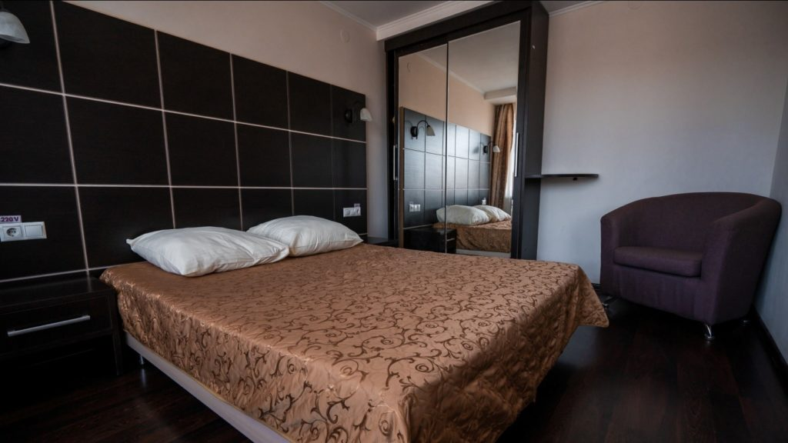
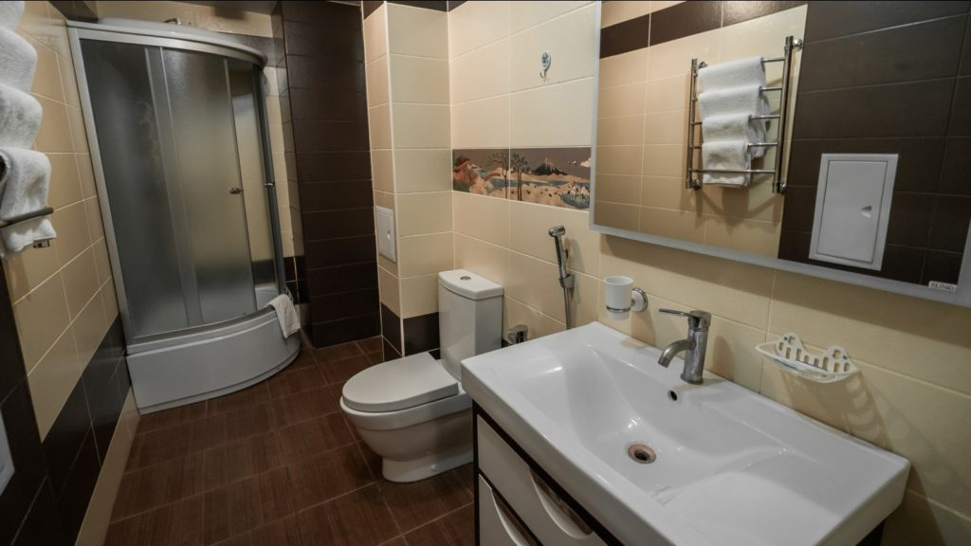
Номер “Люкс-комфорт”
Комфортабельный двухкомнатный номер, расположенный на 5 этаже жилого корпуса со стилистическими нотками для семейного отдыха с гостиной и уютной спальней. В номере есть двуспальная кровать (180х200), мягкая мебель для отдыха, телевизор, собственный уединенный балкон. Площадь номера 35 м2. Всего таких номеров 15. Расположение – 5 этаж жилого корпуса.

Slide 5
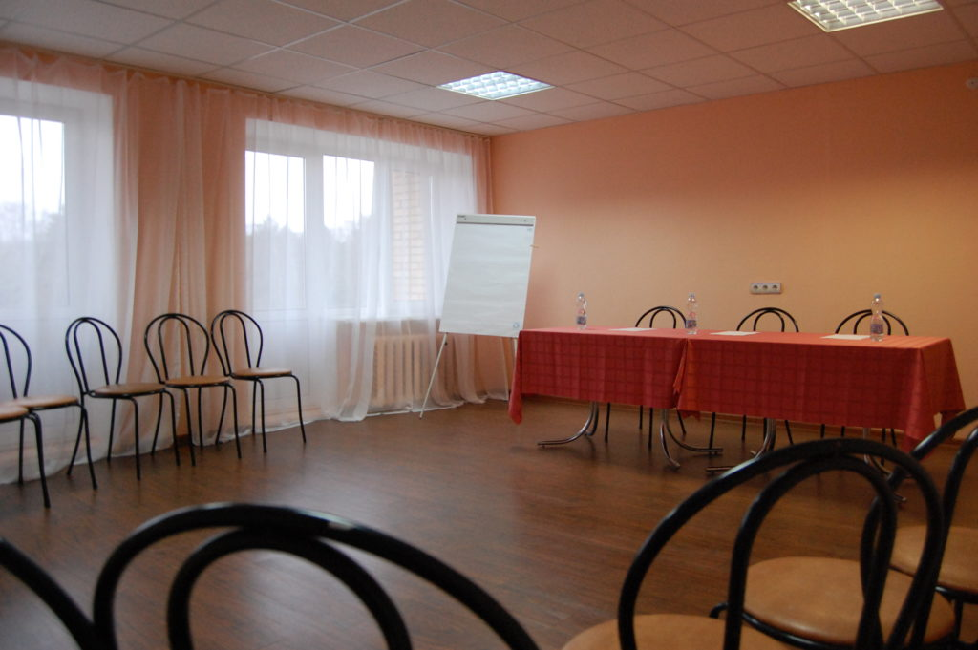
МАЛАЯ АУДИТОРИЯ
Использование для:
Проведение заседаний
Деловых переговоров
Семинаров
Деловых конфиденциальных встреч
Совещаний
Количество аудиторий: 4 Вместимость: 25 человек Вариант рассадки: п-образная Оборудование: флипчарт Расположение: 2-5 этаж жилого корпуса

Slide 6
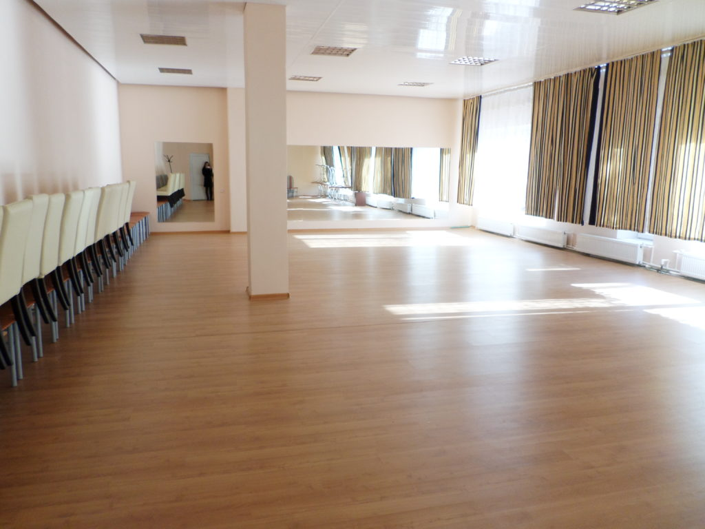
АУДИТОРИЯ
Проведение конференций,
Презентаций
Собраний
Тренингов
Организации мероприятий танцевальных групп
Количество аудиторий — 1 Вместимость — 50 человек( 96 м.кв, покрытие пола ламинат) Вариант рассадки – п-образная, . Оборудование – зеркала, флипчарт Расположение — 1 этаж ресторанного комплекса

Slide 7
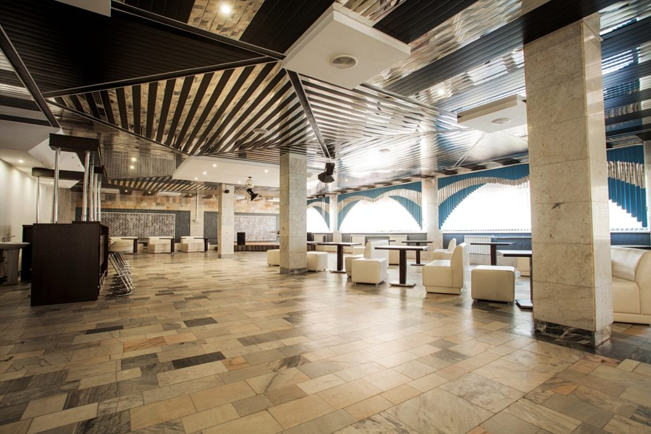
ДИСКОЗАЛ
Проведение конференций,
Презентаций
Собраний
Тренингов
Организации мероприятий танцевальных групп
Количество аудиторий — 1 Вместимость — 120 человек(200 м.кв, покрытие пола керамогранит) Вариант рассадки – п-образная, театральная. Оборудование – флипчарт, световое оборудование, микшер, лазерная установка, стробоскоп. Расположение — 1 этаж ресторанного комплекса

Slide 8
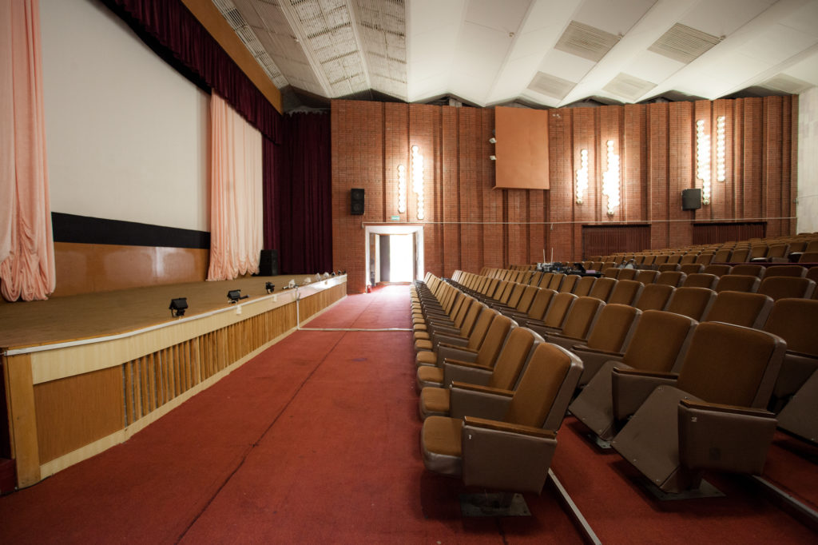
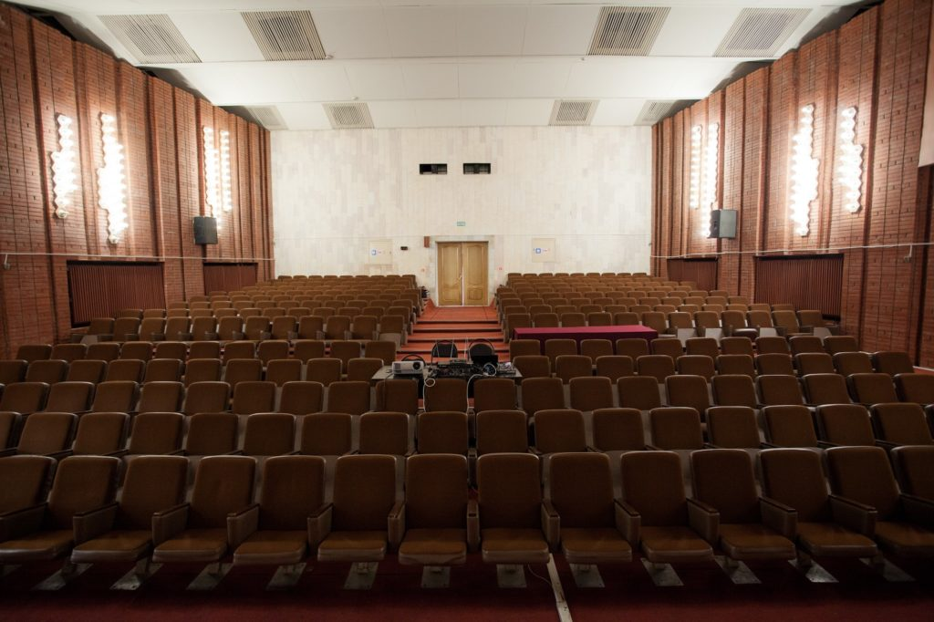
КИНО-КОНЦЕРТНЫЙ ЗАЛ
Проведение конференций,
Презентаций
Собраний
Тренингов
Организации мероприятий танцевальных групп
Количество аудиторий — 1 Вместимость — 280 посадочных мест Вариант рассадки – театральная. Оборудование – флипчарт,световое оборудование. Расположение — 1 этаж ресторанного комплекса.

Slide 9
Телефоны Отдела бронирования:
+7 (929) 989-31-24 – Алексей
+ 7 (985) 466-38-00 – Василий
+7 (903) 761-00-12 - Василий

